Slide 1

CaseStudy 2: CODEGYM Library
Vũ Hiền Lương - C0622I1
Sđt: 0915.815.426

Slide 2
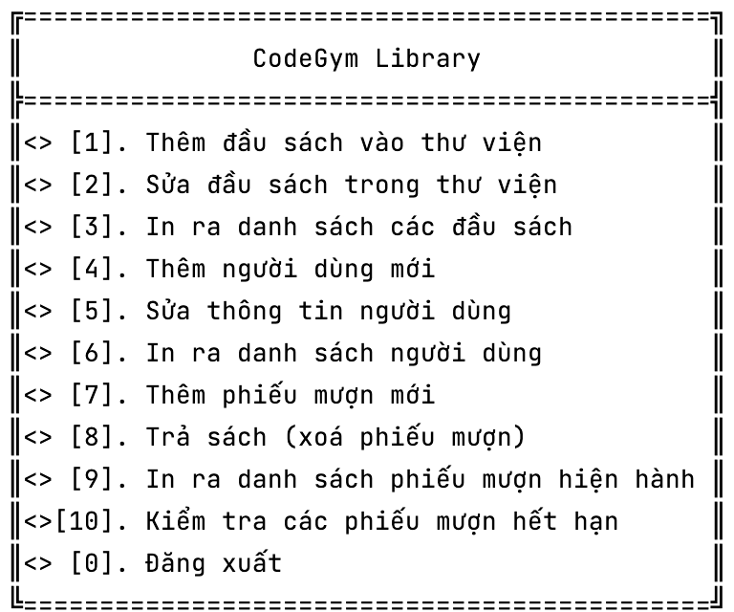
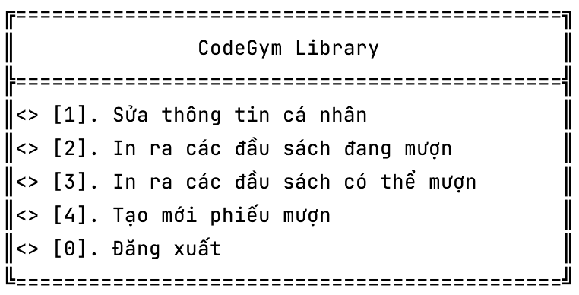
Giới thiệu chức năng
* Ứng dụng quản lý cho Admin:
- Nhập/xoá/sửa book
- Thêm admin + Nhập/xoá/sửa member
- Nhập/xoá/sửa order
- Kiểm tra hết hạn của order
* Ứng dụng cho Member:
- Tạo tài khoản member từ màn hình đăng nhập
- Sửa thông tin cá nhân
- Nhập/xoá/sửa order

Slide 3
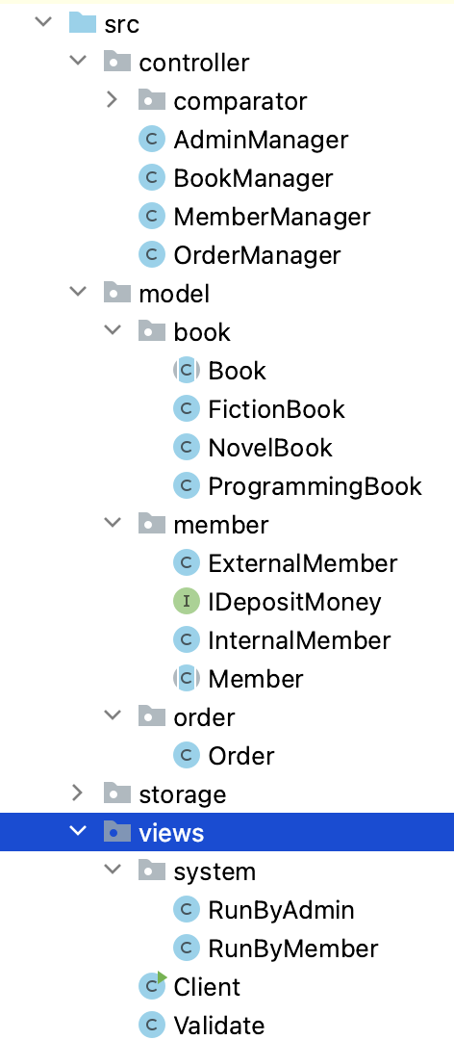
Mô hình MVC:

Slide 4
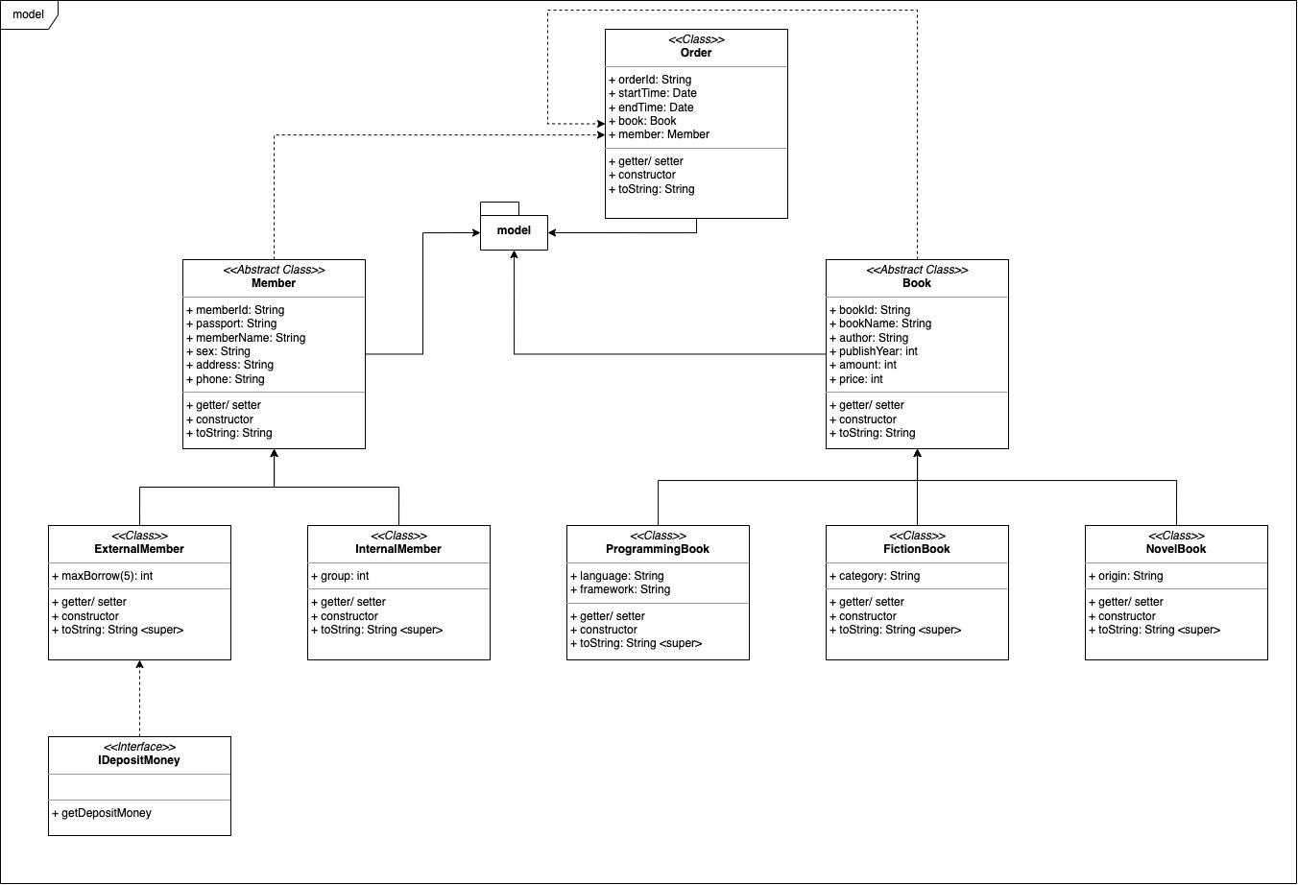
Package: model

Slide 5
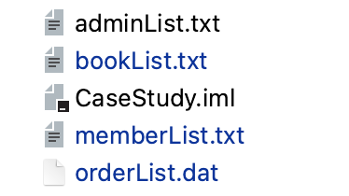
OI Data:

Slide 6
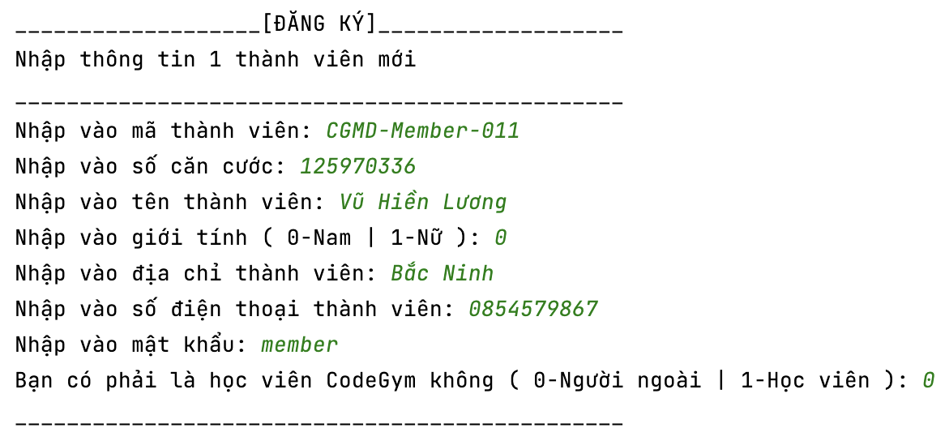
Đăng ký thành viên từ màn hình đăng nhập

Slide 7
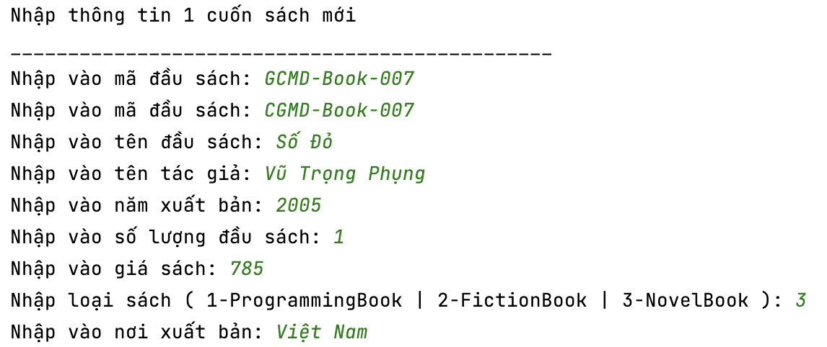
Admin nhập thêm sách vào thư viện

Slide 8
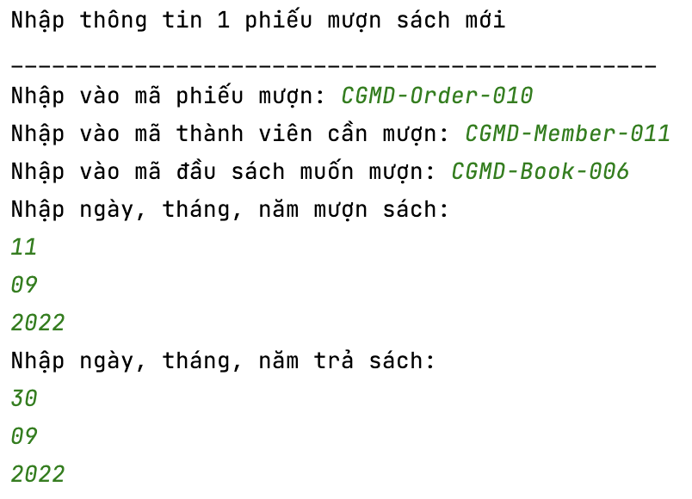
Tạo phiếu mượn

Slide 9
- OOP - Try/Catch exception - Singleton - DI - Static/Non-static - Kế thừa/Abstract/Interface - List - IO
Các kiến thức
gia tăng

Slide 10
Thanks for watching

